Slide 1
质点动力学
1、 牛顿运动定律
2、 常见的几种力
3、 应用牛顿定律解题
4、非惯性系和惯性力

Slide 2
1、牛顿运动定律

Slide 3
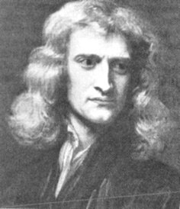
杰出的英国物理学家，经典物理学的奠基人．他的不朽巨著《自然哲学的数学原理》总结了前人和自己关于力学以及微积分学方面的研究成果，其中含有三条牛顿运动定律和万有引力定律,以及质量、动量、力和加速度等概念．在光学方面，他说明了色散的起因，发现了色差及牛顿环，他还提出了光的微粒说．
牛顿 Issac Newton
（1643－1727）

Slide 4


一、牛顿第一定律
任何物体都要保持其静止或匀速直线运动状态，直到外力迫使它改变运动状态为止.
时， 恒矢量
惯性和力的概念
如物体在一参考系中不受其它物体作用，而保持静止或匀速直线运动，这个参考系就称为惯性参考系．

Slide 5

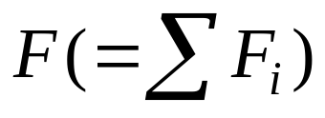
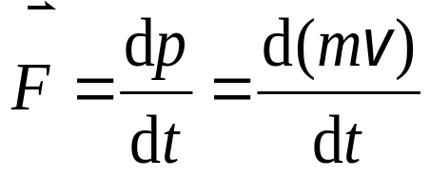
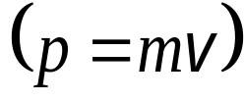

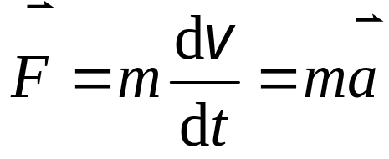

二、 牛顿第二定律
动量为 的物体，在合外力 的作用下，其动量随时间的变化率应当等于作用于物体的合外力．
当 时，
为常量，

Slide 6
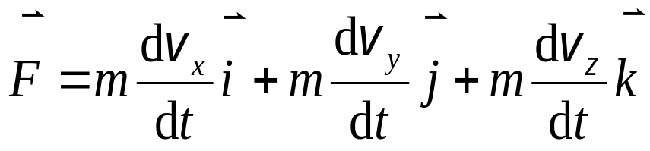
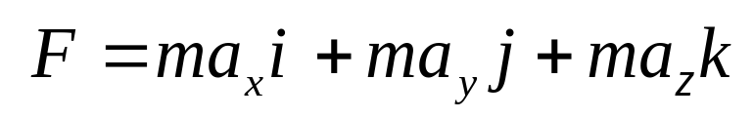
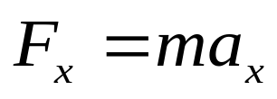
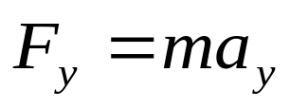

即

Slide 7
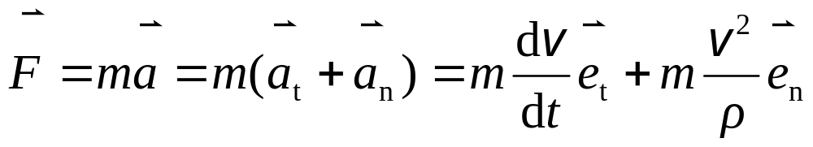
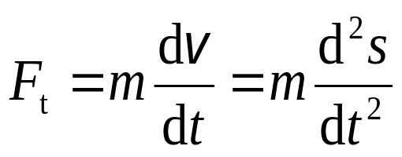

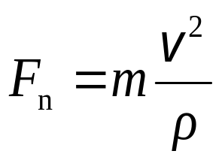


自然坐标系中
A
注： 为A处曲线的曲率半径．

Slide 8
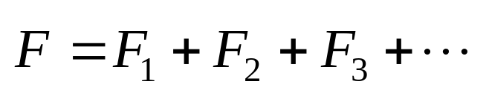

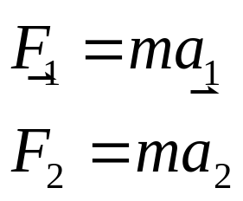
注意
(1) 瞬时关系
(2) 牛顿定律只适用于质点
(3) 力的叠加原理

Slide 9





三、牛顿第三定律
两个物体之间作用力 和反作用力 ，沿同一直线，大小相等，方向相反，分别作用在两个物体上．
（物体间相互作用规律）

Slide 10


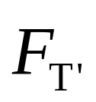



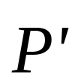
例 分析物体间的相互作用力
地球

Slide 11
作用力与反作用力特点：
(1)大小相等、方向相反，分别作用在不同物体上，同时存在、同时消失，它们不能相互抵消．
(2)是同一性质的力．

Slide 12
(1) 凡相对于惯性系作匀速直线运动的一切参考系都是惯性系．
(2) 对于不同惯性系，牛顿力学的规律都具有相同的形式，与惯性系的运动无关

Slide 13
2、几种常见的力

Slide 14
量纲
在SI ( 国际单位制，Système International d‘Unités) 中，长度，质量，时间被称为基本量，速度，加速度等由这些基本量导处，被称为导出量。
速度 [v] = LT⁻¹ 加速度 [a] =？
力 [F] = ？ 动量 [p] =？

Slide 15
量纲
在SI ( 国际单位制，Système International d‘Unités) 中，长度，质量，时间被称为基本量，速度，加速度等由这些基本量到处，被称为导出量。
速度 [v] = LT⁻¹ 加速度 [a] = LT⁻²
力 [F] = MLT⁻² 动量 [p] = MLT⁻¹

Slide 16
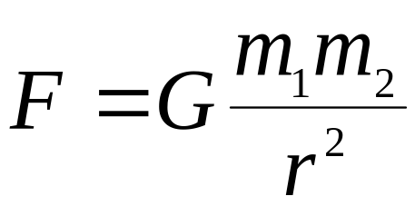
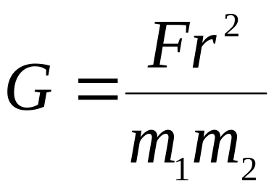
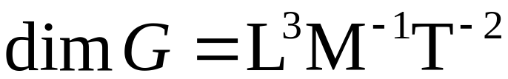
量纲作用
(1) 可定出同一物理量不同单位间的换算关系．
(2) 量纲可检验文字描述的正误．
(3) 从量纲分析中定出方程中比例系数的量纲和单位．
如：

Slide 17
相互作用与力
（1）（万有）引力作用
（2）电磁作用
四种基本相互作用
（3）弱相互作用
（4）强相互作用

Slide 18





Slide 19
温伯格
萨拉姆
格拉肖
弱相互作用
电磁相互作用
电弱相互
作用理论
三人于1979年荣获诺贝尔物理学奖．
鲁比亚, 范德米尔实验证明电弱相互作用，1984年获诺贝尔奖．
电弱相互作用
强相互作用
万有引力作用
“大统一”（尚待实现）

Slide 20
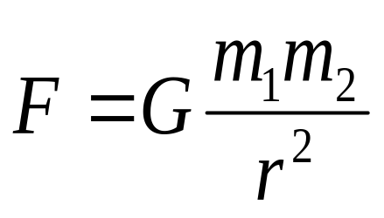
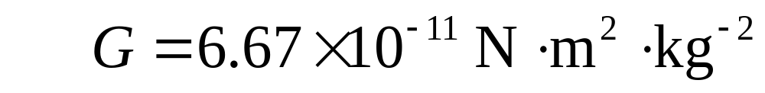
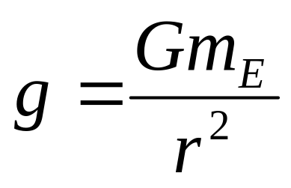
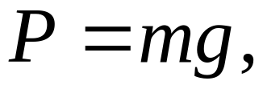
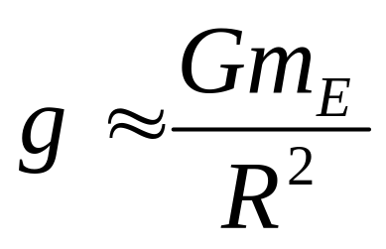
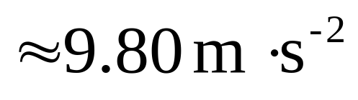
一 万有引力
m₁
m₂
r
引力常数
重力
地表附近

Slide 21


2、弹性力
弹簧弹力的胡克定律：在弹性限度内，弹力和形变成正比，

Slide 22
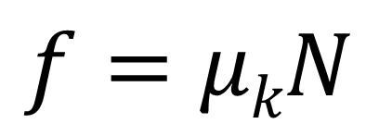
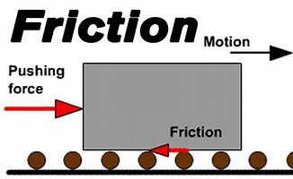

3、滑动摩擦与静摩擦
滑动摩擦力的大小与摩擦系数，正压力成正比：
滑动摩擦力的方向总是与相对滑动的方向相反

Slide 23
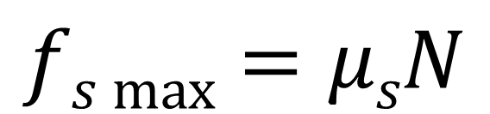

静摩擦力：两个相对静止但有相对滑动趋势的物体之间的阻碍滑动的摩擦力，静摩擦力大小可变,其最大值：

Slide 24

4、流体曳力
物体在流体中和流体有相对运动时，物体会受到流体的阻力，这种阻力称为流体曳力,

Slide 25

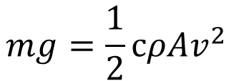
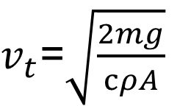
物体在流体中和流体有相对运动时，物体会受到流体的阻力，这种阻力称为流体曳力。物体在空气中运动时，
ρ是空气密度，A是物体有效横截面积，c是曳引系数
终极速率（收尾速率）：物体在流体中下落时，重力和曳力平衡而物体将以匀速下落。物体的此最大速率叫做终极速率，

Slide 26
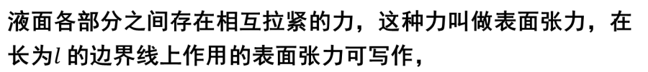


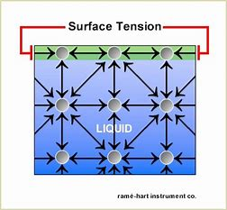
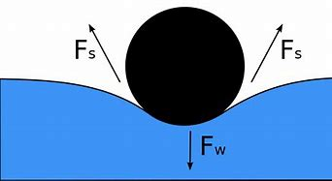
5、表面张力

